Slide 1
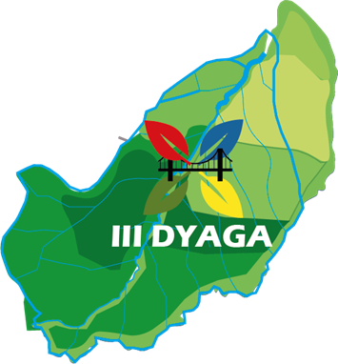
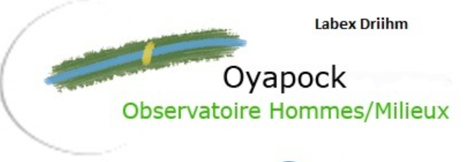
TÍTULO DO TRABALHO (Tam. 60) NOME/INSTITUIÇÃO Orientador(a) (Tam. 54) E-mail (Tam. 40) Área Temática (Tam. 48)
Recomenda-se a produção de um Banner acompanhado pelo orientador (quando houver), como co-autor, desde que este tenha endossado e concordado com toda a estrutura do trabalho enviado.
INTRODUÇÃO
RESULTADOS
CONSIDERAÇÕES FINAIS
Contextualização geral do tema; Apresentação do problema de pesquisa; Objetivo (s); Justificativa
Apresentar o que você descobriu em suas observações e análise considerando o suporte metodológico e os referenciais utilizados. Figuras diversas (Gráficos, Mapas, Fotos) e Tabelas serão valorizadas.
Informações adicionais sobre os Banners
O pôster deve ser legível a uma distância de pelo menos 1 m;
A estrutura básica é a aqui apresentada, mas o tamanho de todos os textos, incluindo os tópicos (introdução, materiais, resultados, etc.) podem ser alterados de modo a deixar o banner mais bem apresentado.
Deve-se evitar o uso de citações e as notas de rodapé não devem existir.
As conclusões de qualquer trabalho científico devem responder ao problema da pesquisa; fechar de maneira concisa o conteúdo apresentado; e se deter somente ao que foi comprovado, com interpretação lógica, não cabendo opiniões próprias ou análises não investigadas. Na organização, o final da conclusão pode ser em forma de tópicos de modo a diminuir os caracteres utilizados e ainda assim o Banner ter as informações preciosas mencionadas nos tópicos.
METODOLOGIA
REFERÊNCIAS
Descrever de forma clara e precisa como o seu estudo foi/está sendo executado. Descrição do sujeito ou do objeto de estudo; Delineamento da pesquisa; Procedimentos específicos utilizados; Como será/foi feita a análise dos dados.
Exemplo:
ALVES, M. Como escrever teses e monografias: um roteiro passo a passo. Rio de Janeiro: Elsevier, 2013.
BONAT, D. Metodologia da pesquisa. Curitiba: IESDE Brasil, 2009.
CAMPOS, E. TPM – Tensão Pré Monografia: monografia sem stress. Francisco Beltrão: Campos, 2008.
FERRARI, M. A. M. C.; MOREIRA, M. R.; VALDERRAMAS, Z. L. Manual de elaboração e normalização de Trabalhos de Conclusão de Curso: TCC segundo as normas ABNT e Vancouver. São Paulo: Biblioteca 24Horas, 2015.
FRÖHLICH, E. R.; DORNELES, S. B. Elaboração de monografia na área de desenvolvimento rural. Porto Alegre: UFRGS, 2011.
Financiamento:
Se seu trabalho teve algum tipo de financiamento, ponha aqui.

